Slide 1

Птички и пчелки.
Как упрощать сложные алгоритмы.

Slide 2

Об авторе
    Кристина Ерофеева,
    человек и аналитик
  Доклад отражает личное мнение и взгляды автора, которые могут не совпадать с мнением и позицией ООО «Технологический Центр Дойче Банка»

Slide 3
Активности в роли аналитика
    Управление процессом коммуникации; ожидается:
        эффективная коммуникация
        нет потерь при передаче
        включенность в контекст разных групп заинтересованных лиц
    Документирование; ожидается:
        критерии качества документов
    Управление изменениями; ожидается:
        своевременное информирование вовлеченных
        поддержание актуальности документации
    Анализ требований / изменений
        ???

Slide 4
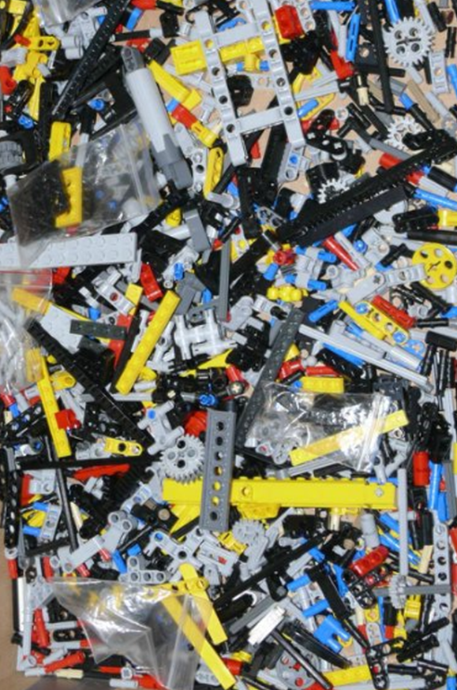
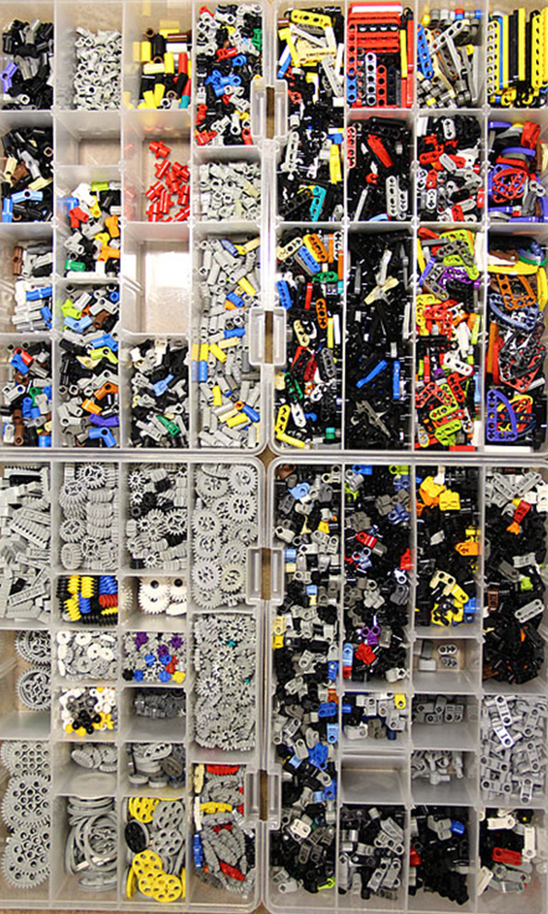
Что представляет собой анализ требований?

Slide 5
Как этого можно добиться?
    Отделить теплое от мягкого
    Тождественные преобразования
    Поэтапное построение алгоритма

Slide 6
Отделить логику от другой логики
    Что есть единообразная логика: кто? в какой момент? да\нет? какой статус?
    На этапе бизнес-требований смешение разных логик – нормально и естественно

Slide 7
Что дает разделение логики? Как сделать?
    Цель: четко выдны «пробелы»
    Как добиться:
      Выбрать некоторый объект и вся логика «происходит» с ним, разделение на уровне параметров и этапов процесса
      Некоторая диаграма отвечает на один вопрос (например, да/нет) то есть все «конечные пункты» однородны
      (иногда допустимо добавить второй вопрос в один из вариантов первого)

Slide 8
Обобщение фомул расчета
    На уровне бизнес требований – нормально писать множество вычислений, на первый взгляд, не имеющих ничего общего
    Цель: упростить систему, сделать эффективной и поддерживаемой
    Как обобщить:
      Найти похожие параметры в разных объектах
      Заменить значимыми числами и поправочными коэффициентами
      Попробовать вынести часть формулы «за скобку»
      Или к единому знаменателю ☺
      Замена логического параметра числовым (сторона сделки меняется на + или -)

Slide 9
Поэтапное построение алгоритма
    На уровне бизнес требований нормально иметь 500 неупорядоченных сценариев работы системы
    Цель: выявить «пробелы» и противоречия
    Как построить алгоритм:
      Все ситуации которые могут произойти делятся на 5-7 групп которые с точки зрения функциональности приводят к одинаковому результату
      Должно соблюдаться правило «единообразно логики» при построении алгоритма
      Самыми первыми ветвлениями алгоритма должны быть те которые делят ситуации на крупные группы, чем дальше ветвление от начала алгоритма тем более специфичная ситуация рассматривается

Slide 10
Автоматизация бардака – автоматизированный бардак, поэтому:
    Части логики должны быть описаны максимально независимо
    Формулы / расчеты унифицированы
    Правило 5-7 «штук» позволяет осознать алгоритм любой сложности

Slide 11
Спасибо за внимание
Вопросы?

